Slide 1
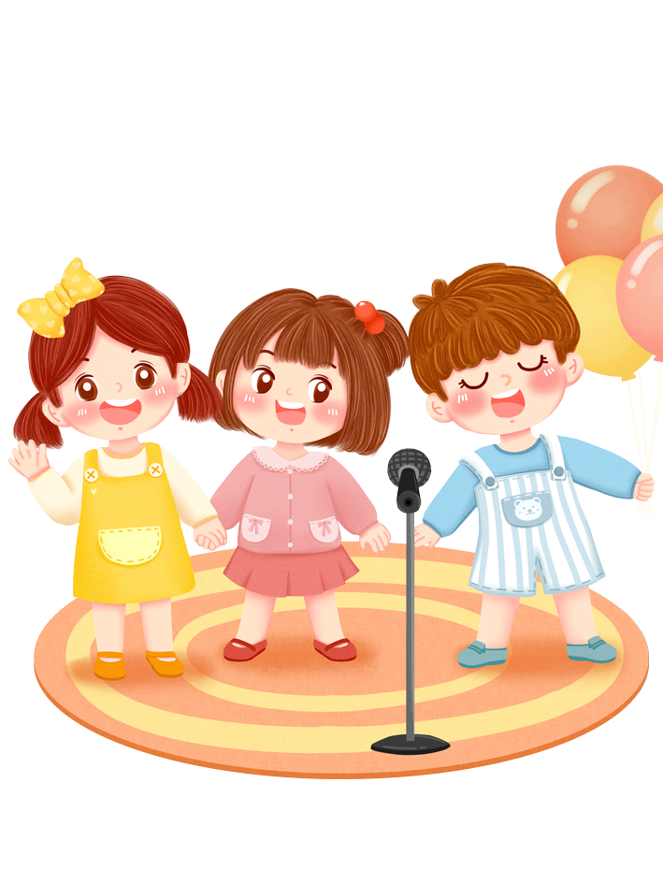
Khởi động

Slide 2
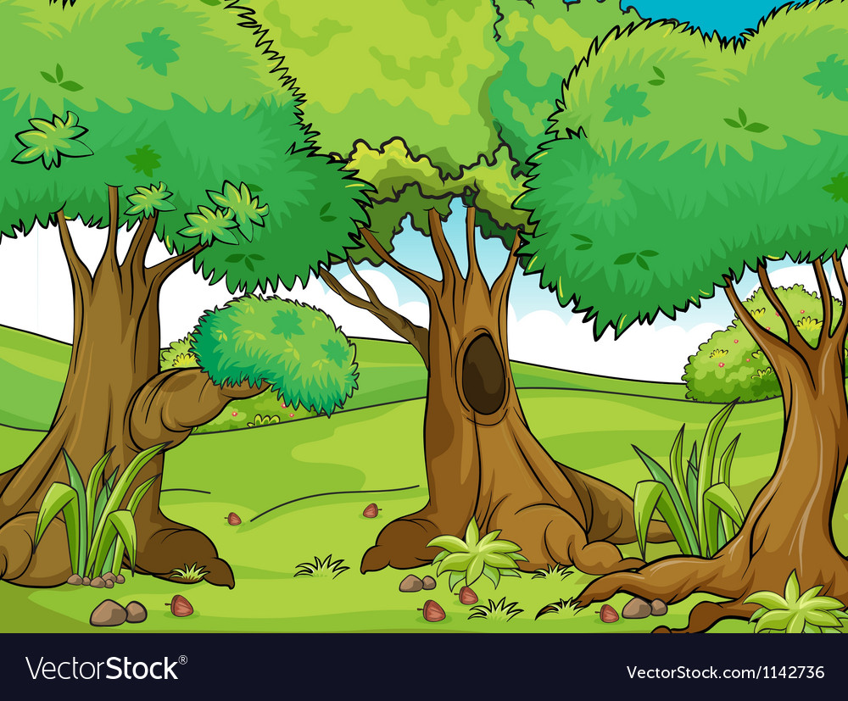
GIÚP ONG VỀ TỔ
Notes:
Chỉnh cân đối hình thức

Slide 3
Học tiếp
1
2
3
4
5
Notes:
Tại ong ni xấu quá

Slide 4
Bài trước chúng ta học bài gì?
A
Đôi tai xấu xí
B
Đôi chân xấu xí
C
Đôi tai dài
D
Đôi tai xinh xắn
Notes:
Đồng hồ quay ngược. Kkk. Em đang muốn lật cái ảnh chiều ngược lại để đồng hồ k bị ngược mà tìm k ra

Slide 5
Vì sao thỏ buồn?
A
Vì thỏ không có râu
B
Thỏ có đôi chân to
C
Tai thỏ nhỏ
D
Bạn bè chê đôi tai thỏ to và dài

Slide 6
Thỏ cùng các bạn đi chơi xa và xảy ra chuyện gì?
A
Bị mưa
B
Bị lạc
C
Bị ngã
D
Bị thương

Slide 7
Tai thỏ con có ưu điểm gì?
A
Có thể múa
B
Rất đẹp
C
Rất thính

Slide 8
Sau khi về nhà các bạn nói gì với thỏ?
A
Thỏ thông minh
B
Thỏ rất xinh
C
Thỏ rất lạc quan
D
Tai thỏ thật tuyệt

Slide 10
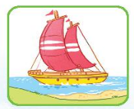
Quan sát tranh
a. Tranh vẽ những vật gì?
Chong chóng
Chiếc diều
Thuyền buồm
b. Nhờ đâu mà những vật đó chuyển động?

Slide 12
Bài 3
Luyện đọc thành tiếng

Slide 13
TAY DÒ
TAI NGHE
Lắng nghe đọc mẫu
MẮT DÕI

Slide 14
Chú ý đọc theo nhịp. Giọng đọc nhẹ nhàng, da diết

Slide 15
Bạn của gió
Ai là bạn gió?
Mà gió đi tìm
Bay theo cánh chim
Lùa trong tán lá…
Gió nhớ bạn quá
Nên gõ của hoài
Đẩy sóng dâng cao
Thổi căng buồm lớn.
Khi gió đi vắng
Lá buồn lặng im
Vắng cả cánh chim
Chẳng ai gõ cửa.
Sóng ngủ trong nước
Buồm chẳng ra khơi
Ai gọi: Gió ơi
Trong vòm lá biếc.
Ngân Hà

Slide 16
Bạn của gió
Ai là bạn gió?
Mà gió đi tìm
Bay theo cánh chim
Lùa trong tán lá…
Gió nhớ bạn quá
Nên gõ của hoài
Đẩy sóng dâng cao
Thổi căng buồm lớn.
Khi gió đi vắng
Lá buồn lặng im
Vắng cả cánh chim
Chẳng ai gõ cửa.
Sóng ngủ trong nước
Buồm chẳng ra khơi
Ai gọi: Gió ơi
Trong vòm lá biếc.
Trong bài có từ nào khó đọc?
Ngân Hà

Slide 17
Luyện đọc từ khó
lùa
hoài
vòm lá
biếc

Slide 18
Bạn của gió
Ai là bạn gió?
Mà gió đi tìm
Bay theo cánh chim
Lùa trong tán lá…
Gió nhớ bạn quá
Nên gõ của hoài
Đẩy sóng dâng cao
Thổi căng buồm lớn.
Khi gió đi vắng
Lá buồn lặng im
Vắng cả cánh chim
Chẳng ai gõ cửa.
Sóng ngủ trong nước
Buồm chẳng ra khơi
Ai gọi: Gió ơi
Trong vòm lá biếc.
Đọc nối tiếp câu
Ngân Hà

Slide 19
Bạn của gió
Ai là bạn gió?
Mà gió đi tìm
Bay theo cánh chim
Lùa trong tán lá…
Gió nhớ bạn quá
Nên gõ của hoài
Đẩy sóng dâng cao
Thổi căng buồm lớn.
Khi gió đi vắng
Lá buồn lặng im
Vắng cả cánh chim
Chẳng ai gõ cửa.
Sóng ngủ trong nước
Buồm chẳng ra khơi
Ai gọi: Gió ơi
Trong vòm lá biếc.
1
3
2
4
Đọc nối tiếp đoạn
Ngân Hà

Slide 20
Luyện đọc theo nhóm
Yêu cầu
- Phân công đọc theo đoạn
- Tất cả thành viên đều đọc
- Giải nghĩa từ cùng nhau

Slide 21
Bạn của gió
Ai là bạn gió?
Mà gió đi tìm
Bay theo cánh chim
Lùa trong tán lá…
Gió nhớ bạn quá
Nên gõ của hoài
Đẩy sóng dâng cao
Thổi căng buồm lớn.
Khi gió đi vắng
Lá buồn lặng im
Vắng cả cánh chim
Chẳng ai gõ cửa.
Sóng ngủ trong nước
Buồm chẳng ra khơi
Ai gọi: Gió ơi
Trong vòm lá biếc.
1
3
2
4
Đọc theo nhóm
Ngân Hà

Slide 22
LUYỆN ĐỌC TOÀN BÀI
Tiêu chí đánh giá
1
Đọc đúng
2
Đọc rõ ràng
3
Ngắt nghỉ đúng chỗ

Slide 23
Bạn của gió
Ai là bạn gió?
Mà gió đi tìm
Bay theo cánh chim
Lùa trong tán lá…
Gió nhớ bạn quá
Nên gõ cửa hoài
Đẩy sóng dâng cao
Thổi căng buồm lớn.
Khi gió đi vắng
Lá buồn lặng im
Vắng cả cánh chim
Chẳng ai gõ cửa.
Sóng ngủ trong nước
Buồm chẳng ra khơi
Ai gọi: Gió ơi
Trong vòm lá biếc.
Ngân Hà

Slide 24
Bài 3
Luyện đọc hiểu

Slide 25
Tìm trong hai khổ thơ cuối những tiếng cùng vần với nhau
Vắng
Chẳng
im
chim
sóng
trong
ơi
khơi

Slide 26
Bài 3
Trả lời câu hỏi

Slide 27
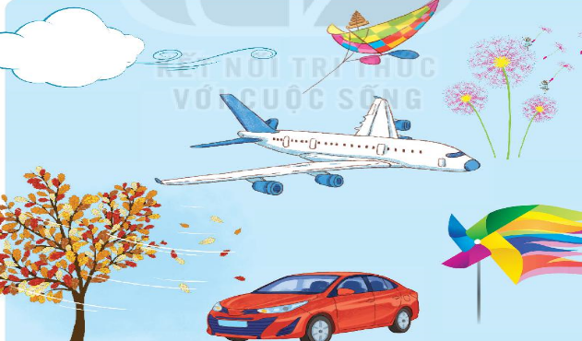
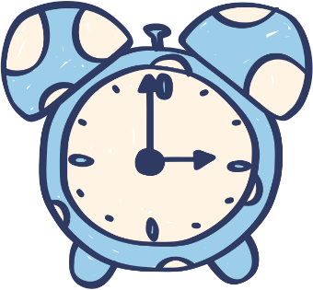
a. Ở khổ thơ thứ nhất, gió đã làm gì để tìm bạn?
Gió bay theo cánh chim và lùa vào trong tán lá

Slide 28
b. Gió đã làm gì khi nhớ bạn ?
1
Gió gõ cửa
2
Gió đẩy song dâng cao
3
Gió thổi căng buồm lớn

Slide 29
c. Điều gì xảy ra khi gió đi vắng
Lá lặng im trông rất buồn
Không thấy cánh chim nữa
Và không ai gõ cửa

Slide 30
Bài 3
Học thuộc lòng

Slide 31
Học thuộc khổ thơ em thích

Slide 32
Bài 3
Trò chơi
Tìm bạn cho gió

Slide 33
6
Trò chơi

Slide 34
Chào tạm biệt thầy cô và các em!

